Slide 1
ОСНОВИ ИНФОРМАТИКЕ 6.РАЗРЕД

Slide 2
ПОСТАВЉАЊЕ И УКЛАЊАЊЕ ТАЧАКА ЗА НАБРАЈАЊЕ
Листе за набрајање се користе приликом креирања разних пописа и набрајања у документу (нпр. уколико правите списак ученика који су рјешили задаћу из основа информатике). Ознаке које вам притом стоје на располагању су:
БРОЈЕВИ
СЛОВА
РАЗНЕ ГРАФИЧКЕ ОЗНАКЕ
СЛИКЕ

Slide 3
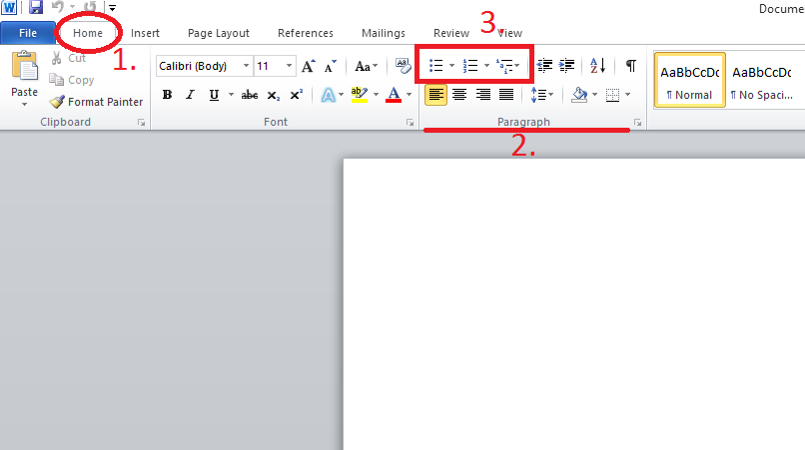

Slide 4
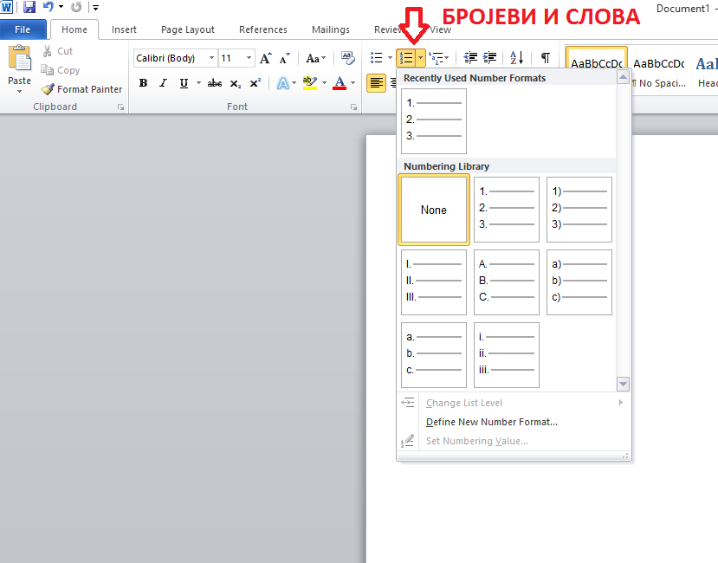
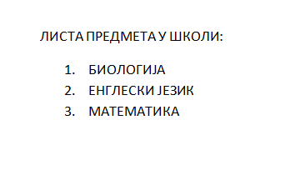
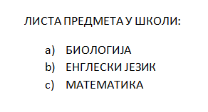

Slide 5
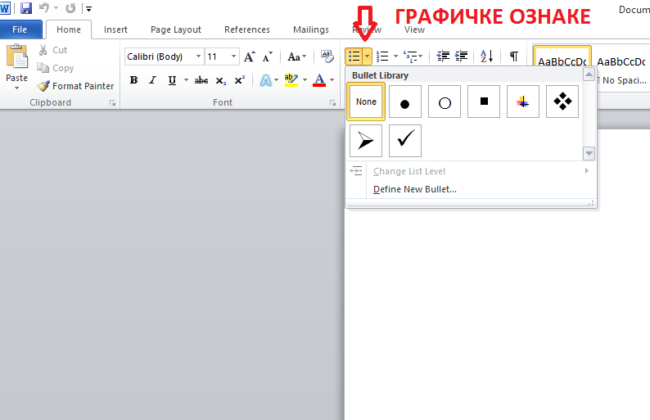
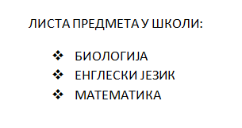
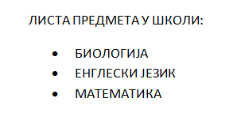

Slide 6
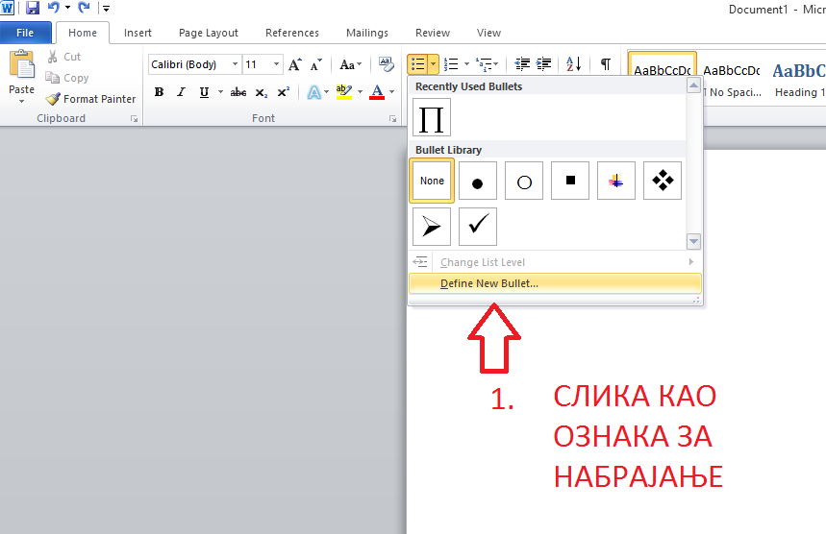
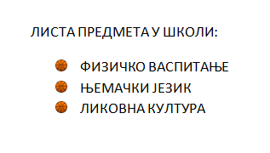

Slide 7
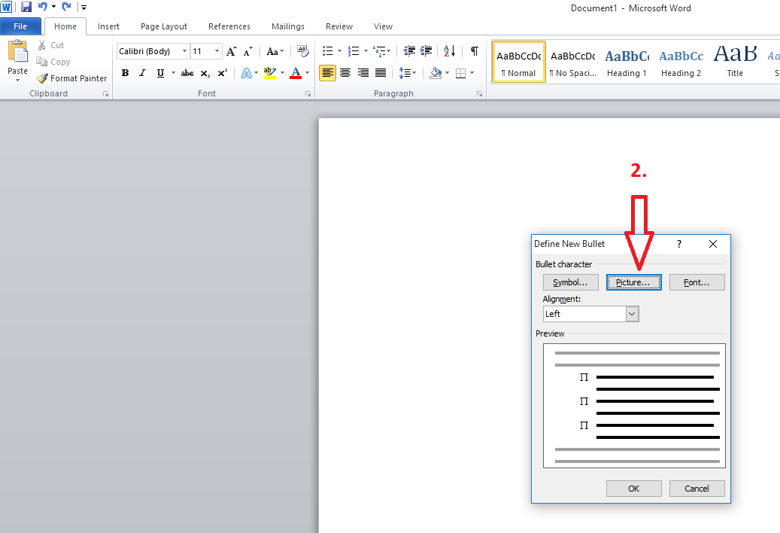
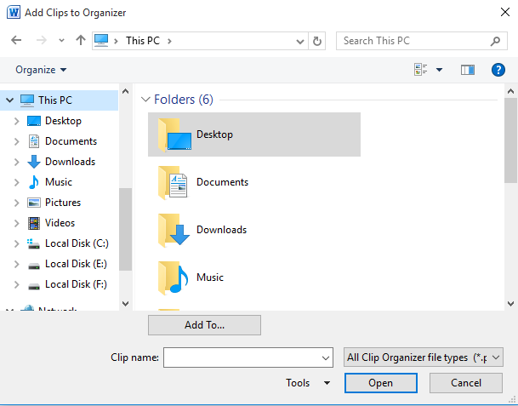
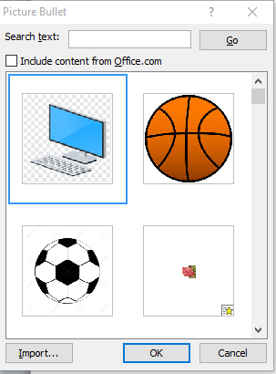

Slide 8
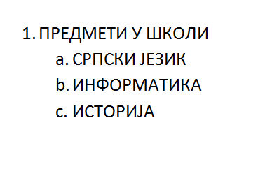
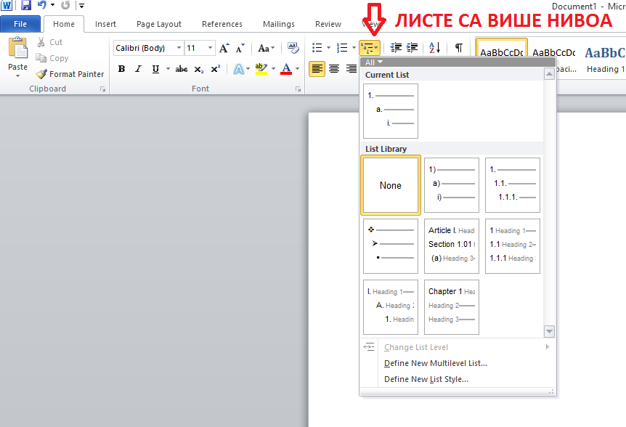
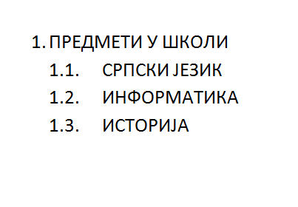
ЗА РАДОЗНАЛЕ УЧЕНИКЕ

Slide 9
ЗАДАЋА
УРАДИТЕ ВЈЕЖБУ 4.6 КОЈА СЕ НАЛАЗИ НА 75.СТРАНИЦИ ВАШЕГ УЏБЕНИКА

Slide 10
ХВАЛА НА ПАЖЊИ

